Slide 1
2024-2025 eğitim öğretim yılı BİLİM VE SANAT MERKEZLERİ ÖĞRENCİ TANILAMA SÜRECİ BİLGİLENDİRME TOPLANTISI
KADIKÖY REHBERLİK VE ARAŞTIRMA MERKEZİ

Slide 2
BİLSEM ÖĞRENCİ TANILAMA VE YERLEŞTİRME KILAVUZU
TAKVİM
ADAY GÖSTERME SÜRECİ
GENEL UYGULAMA ESASLARI
ÖN DEĞERLENDİRME VE BİREYSEL DEĞERLENDİRME SÜREÇLERİ
İTİRAZLAR

Slide 3
2024-2025 EĞiTiM ÖĞRETiM YILI
BiLSEM TAKViMi
BAŞVURU VE GRUP DEĞERLENDIRME SÜRECi
Ön değerlendirme uygulamasına alınacak öğrencilerin giriş belgelerinin e-Okul Yönetim Bilgi Sistemi üzerinden yayımlanması
Bireysel değerlendirme uygulamalarına hak kazanan öğrencilerin ilan edilmesi
Gözlem formlarının doldurulması
30 Ekim- 08 Kasım 2024
11-22 Kasım 2024
25 Kasım-06 Aralık 2024
11 Aralık 2024
21 Aralık 2024-
23 Şubat 2025
28 Şubat 2024
İlkokul yöneticileri, ilkokullarda görev yapan rehber öğretmen/ psikolojik danışmanlar ile ilkokul 1, 2 ve 3. sınıf öğretmenlerine yönelik bilgilendirme toplantılarının yapılması
Ön değerlendirme uygulama randevularının oluşturulması
Ön değerlendirme uygulamalarının yapılması

Slide 4
2024-2025 EĞiTiM ÖĞRETiM YILI
BiLSEM TAKViMi
BAŞVURU VE GRUP DEĞERLENDIRME SÜRECi
Bireysel değerlendirme uygulamalarına alınacak öğrencilerin giriş belgelerinin e-Okul Yönetim Bilgi Sistemi üzerinden yayımlanması
Ön değerlendirme uygulamasına yapılan itirazlarının değerlendirilmesi
Kayıt hakkı kazanan öğrencilerin ilan edilmesi
03-07 Mart 2025
10-14 Mart 2025
10-21 Mart 2025
26 Mart 2025
14 Nisan-
27 Haziran 2025
04 Temmuz 2025
Ön değerlendirme uygulamasına itiraz başvurularının alınması
Bireysel değerlendirme uygulama randevularının oluşturulması
Bireysel değerlendirme uygulamalarının yapılması

Slide 5
2024-2025 EĞiTiM ÖĞRETiM YILI
BiLSEM TAKViMi
BAŞVURU VE GRUP DEĞERLENDIRME SÜRECi
Bireysel değerlendirme uygulama sonuçlarına itiraz başvurularının alınması
Kayıt hakkı kazanan öğrencilerin kayıt işlemlerinin gerçekleştirilmesi
07-11 Temmuz 2025
14-25 Temmuz 2025
28 Temmuz-29 Ağustos 2025
Bireysel değerlendirme uygulama sonuçlarına yapılan itirazların değerlendirilmesi

Slide 6
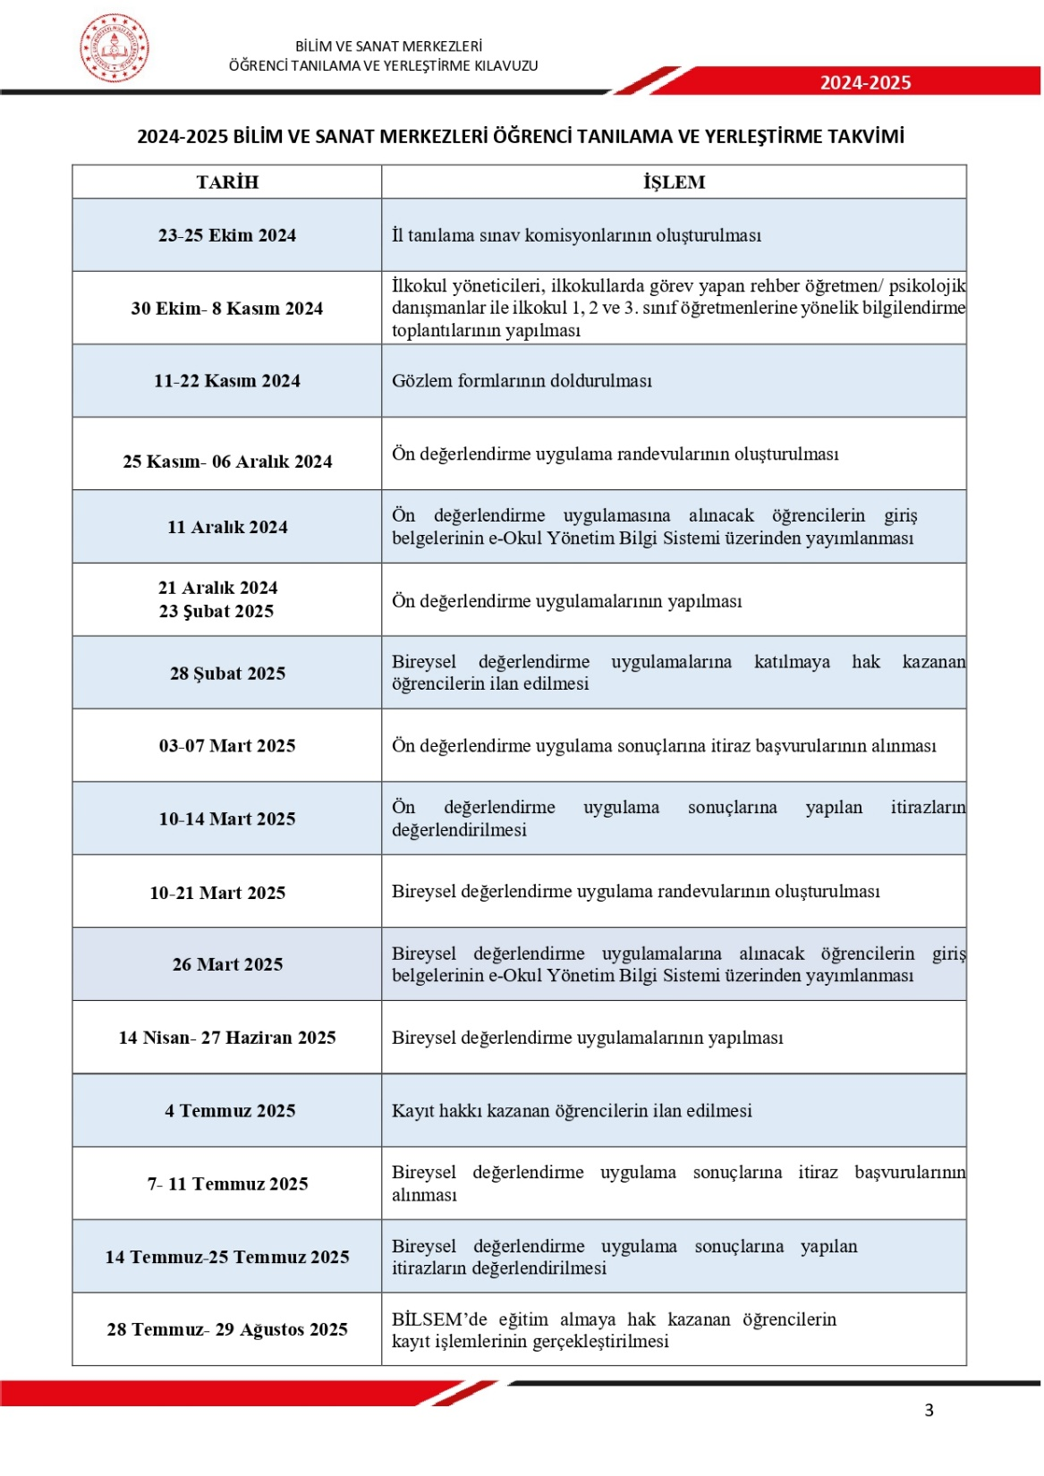

Slide 7
ADAY GÖSTERME SÜRECİ
Aday gösterme süreci okul yönlendirme komisyonları tarafından yürütülecektir.
Okul yönlendirme komisyonu; okul müdürü başkanlığında müdür yardımcıları, rehber öğretmen/psikolojik danışmanlar ve 1, 2 ve 3. sınıf seviyelerinden okul müdürünün belirleyeceği en az birer sınıf öğretmeninden oluşturulacaktır. Komisyonda yer alması gereken üyelerden herhangi birinin bulunmadığı durumlarda komisyon mevcut üyeler ile oluşturulacaktır.
Her okulda 1, 2 ve 3. sınıf düzeylerinden her bir yetenek alanı için belirtilen her bir sınıf düzeyindeki toplam öğrenci sayısının en fazla %20’si aday gösterilebilecektir.

Slide 8
ADAY GÖSTERME SÜRECİ
Bir öğrenci en fazla iki yetenek alanından aday gösterilebilecektir.
Sınıf öğretmenleri tarafından aday gösterilmek üzere önerilen öğrenci/öğrenciler için “EK-1 Gözlem Formu’nun çıktısı doldurulduktan sonra okul yönlendirme komisyonuna teslim edilecektir.
Okul yönlendirme komisyonu tarafından aday gösterilmesine karar verilen öğrenci/öğrencilere ait gözlem formları ilgili öğretmenlere imza karşılığında tebliğ edilecektir. Sınıf öğretmenleri, komisyon tarafından tebliğ edilen gözlem formlarını MEBBİS/e-Okul Yönetim Bilgi Sistemi Modülüne işleyerek kaydedeceklerdir.

Slide 9
Aday gösterme süreci
1.SINIF toplam mevcudun %20’si
2.SINIF toplam mevcudun %20’si
3.SINIF toplam mevcudun %20’si

Slide 10
BİLSEM Değerlendirme Sürecine Öğrencileri Aday Gösterecek Öğretmenlere Öneriler
• Sınıftaki öğrencileri gözlemlemek, kuvvetli ve zayıf yönleri hakkında bilgi sahibi olmak doğru yönlendirme için önemlidir.
BİLSEM değerlendirme kılavuzlarında yer alan özel yetenekli çocukların özellikleri ile sınıftaki öğrencilerin özelliklerinin örtüşüp örtüşmediği üzerine düşünülmeli, kararsız kalınan durumlarda çocuğu iyi tanıyan başka öğretmenlerin de fikri alınmalıdır.
Anne ve babanın da bu konuda görüşünün almak ve onların gözlemlerinin öğretmen gözlemleriyle örtüşüp örtüşmediğine dikkat etmek gerekir.
Okulda sorun yaşayan öğrencilerin de BİLSEM’e aday öğrenciler olabilecekleri unutulmamalıdır.
Özel yetenekli öğrencileri sınıf ortamında ön plana çıkaran, entelektüel bilgi birikimi, bitmek bilmeyen sorular, belirli konulara karşı duyarlık sergilemeleri, yaratıcı fikirler gibi özelliklerin aday öğrencilerde olup olmadığı özellikle incelenmelidir.
Ebeveynleri kırmamak adına yukarıda bahsedilen özelliklere sahip olmayan öğrencilerin aday olarak gösterilmemesine, gerçekten bu özellikleri taşıyan öğrencilerin de gözden kaçırılmamasına dikkat edilmelidir.

Slide 11
Mitler ve Özel Yetenek
Mit: Bütün çocuklar özel yeteneklidir.
Özel yetenekli çocuklar ortalamanın üzerinde performans gösteren çocuklardır. Dolayısıyla tüm çocukların özel yetenekli olduğunu ifade etmek matematiğe aykırıdır. Elbette her çocuğun güçlü yanları vardır ancak bu özel yetenekli demek için yeterli değildir.
Mit: Özel yetenekli çocukların desteğe ihtiyacı yoktur, kendi başlarına idare ederler.
Özel yetenekli pek çok çocuk akranlarına oranla oldukça ileridedir ve hızlı öğrenir. Bu da çocukların standart eğitim programından sıkılmasına neden olur. Eğer öğrencilerin özel yeteneğini destekleyecek şekilde eğitim programları düzenlenmez, destek sunulmazsa beklenenden düşük başarı, sağlıksız çalışma alışkanlıkları, sıkılma ve kaygı gibi durumlar ortaya çıkabilmektedir.

Slide 12
Mitler ve Özel Yetenek
Mit: Özel yetenekli öğrenciler her şeyde başarılı olurlar.
Çocuktan özel yetenekli olduğu için her alanda başarılı olmasını beklemek hatalıdır. Bu durum, çocuk için yaralayıcı ve zararlı olabilecek gerçek dışı beklentilere sahip olunduğunu gösterir.
Mit: Öğretmenler her çocuğun ihtiyacını karşılamaya çalışıyor, bu durumda normal sınıflar özel yetenekli öğrenciler için yeterlidir.
Özel yetenekli öğrenciler, yaşlarına göre kendilerinden beklenenin üzerinde performans sergilerler. Bu nedenle merak duyguları geliştirmeleri ve içsel motivasyonunu kaybetmemeleri için eğitim ortamlarının düzenlenmesi gerekmektedir. Standart bir sınıfta devam eden eğitim öğretim faaliyetleri bu nedenle yeterli değildir.

Slide 13
Mitler ve Özel Yetenek
Mit: Hızlandırma uygulamaları, özel yetenekli öğrencilerin sosyal gelişimleri açısından risklidir.
Özel yetenekli bireylerin eğitimsel ihtiyaçlarının karşılanabilmesi için eğitim programlarının farklılaştırılması gerekmektedir. Hızlandırma uygulamaları, bu farklılaştırmanın sağlanması için başvurulan en önemli yöntemdir. Hızlandırma, öğretimin hızını öğrencilerin yetenekleri ile eşleştiren, öğrencilere uygun karmaşıklık düzeyini sağlayan, okul eğitimini tamamlamak için gereken zamanı azaltan tüm uygulamaları kapsar.
Mit: Akademik başarısı düşük olan bireyler özel yetenekli olamaz.
Özel yetenekli çocuklar da tıpkı diğer çocuklar gibi süper güçleri olmadığı için düşük notlar alabilir. Potansiyelinin altında başarı göstermesinin nedeni motivasyon eksikliği, kaynak yetersizliği, öğrenme güçlükleri, sosyal-ekonomik veya psikolojik baskılar olabilir.

Slide 14
Mitler ve Özel Yetenek
Mit: Özel yetenekli öğrenciler mutlu, popüler ve okula iyi uyum sağlayan bireylerdir.
Özel yetenekli bireyler genelde asosyaldir, psikolojik sorunları vardır gibi yargılar ne kadar yanlışsa her daim mutlu ve uyumlu olduklarını düşünmekte o kadar yanlıştır. Tüm insanlar gibi özel yetenekli çocuklarında sosyal-duygusal süreçleri sadece siyah-beyaz değildir.
Mit: Gelişimsel gerilik/gecikme yaşayan bireyler özel yetenekli olamaz.
Öğrenme güçlüğüne, dikkat eksikliğine, fiziksel engele, nörolojik problemlere ya da hiperaktiviteye sahip bir birey de özel yetenekli olabilir. Sahip olduğu güçlükler, potansiyellerini baskılayabilmekte ve çocuğun hem gözden kaçırılmasına hem de daha fazla bilişsel, duygusal ve sosyal sorunlar yaşamasına neden olabilmektedir.

Slide 15
OKUL YÖNLENDİRME KOMİSYONUN GÖREVLERİ
Sınıf öğretmenleri tarafından aday gösterilmek üzere önerilen öğrenci/öğrencilerin gözlem formlarını değerlendirerek aday gösterilecek öğrenci/öğrencileri belirlemek
Aday gösterilmesine karar verilen öğrenci/öğrencilerin sınıf/şube bazlı listelerini ve “EK-1 Gözlem Formlarını ilgili sınıf öğretmenlerine tebliğ etmek
Aday gösterilen öğrenci bilgilerinin ( T.C. kimlik numarası, okul numarası, ad soyad, aday gösterilen yetenek alanı) kontrol edilmesi ve varsa gerekli düzeltme işlemlerinin, gözlem formlarının doldurulma süresi içinde, sınıf öğretmenleri tarafından MEBBİS/e-Okul Yönetim Bilgi Sistemi Modülü üzerinden yapılmasını sağlamak

Slide 16
GÖZLEM FORMU EK-1

Slide 17
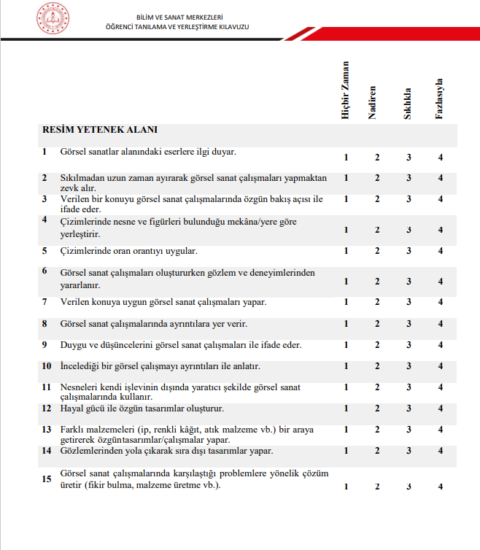
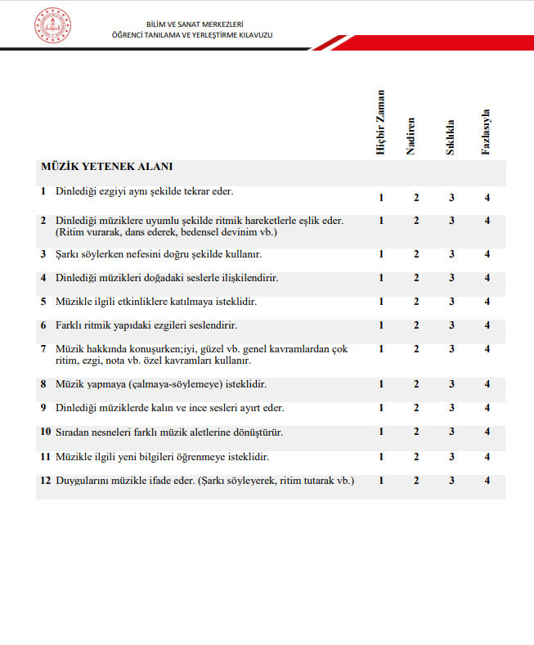

Slide 18
ÖZEL EĞİTİM İHTİYACI OLAN ÖĞRENCİLER
Okul yönlendirme komisyonları tarafından aday gösterilmesine karar verilen özel eğitim ihtiyacı olan öğrencilerden; total görme yetersizliğine, total işitme yetersizliğine ve otizm spektrum bozukluğuna ilişkin Engelli Sağlık Kurulu Raporu / Çocuklar İçin Özel Gereksinim Raporu (ÇÖZGER) ile durumlarını belgeleyenler ön değerlendirme sürecine katılmayacaktır. İl tanılama sınav komisyonları tarafından söz konusu öğrencilere ait bilgiler Merkez Tanılama Sınav Komisyonuna bildirilecektir.
Durumlarını belgeleyen öğrencilerin velilerinin sınıf öğretmenleri tarafından yönlendirilerek aday gösterme süresi içinde (11-22 Kasım 2024) dilekçeleri ile okul yönlendirme komisyonuna başvuru yapmaları gerekmektedir. Söz konusu başvurular okul yönlendirme komisyonları tarafından 21 Aralık 2024 tarihinden önce il tanılama sınav komisyonlarına gönderilecektir. İl tanılama sınav komisyonlarınca ön değerlendirme uygulamasından muaf tutulmasına karar verilen öğrencilerin listesi Merkez Tanılama Sınav Komisyonuna bildirilecektir
Özel eğitim öğrencileri %20lik kontenjan içinde değerlendirilecektir.

Slide 19
ÖZEL EĞİTİM İHTİYACI OLAN ÖĞRENCİLER
Genel zihinsel yetenek alanından aday gösterilen ve ön değerlendirme uygulamasından muaf tutulan öğrencilerden;
Bireysel değerlendirme aşamasında Bakanlıkça belirlenen test bataryasına uyum sağlayamayacağı düşünülen öğrencilerin durumu, il tanılama sınav komisyonları tarafından değerlendirilecektir.
Yapılan değerlendirme neticesinde belirlenen test bataryasına uyum sağlayamadığına karar verilen öğrenciler, bireysel değerlendirme uygulamaları süresi içinde Merkez Tanılama Sınav Komisyonuna bildirilecektir.
Merkez Tanılama Sınav Komisyonu tarafından öğrencinin durumuna uygun test bataryasına karar verilecektir

Slide 20
ÖZEL EĞİTİM İHTİYACI OLAN ÖĞRENCİLER
Resim ve müzik yetenek alanlarında aday gösterilen ve ön değerlendirme uygulamasından muaf tutulan öğrenciler için bireysel değerlendirme uygulamasında alınacak tedbirlerin belirlenmesi amacıyla il tanılama sınav komisyonları tarafından Merkez Tanılama Sınav Komisyonuna gerekli bilgilendirme yapılacaktır.

Slide 21
GENEL UYGULAMA ESASLARI
Aday gösterilen öğrencilerin “Uygulama Giriş Belgeleri” e-Okul Yönetim Bilgi Sistemi/İlkokul Ortaokul Kurum İşlemleri/Sınav İşlemleri Modülü’nde yayımlanacaktır. Yayım tarihinden itibaren (11/12/2024) fotoğraflı giriş belgeleri okul müdürlükleri tarafından onaylanarak öğrenci velilerine imza karşılığında teslim edilecektir.
Uygulama giriş belgelerinin yayımlandığını duyurma sorumluluğu okul müdürlüklerine, imza karşılığı teslim alma sorumluluğu ise öğrenci velilerine aittir. Belgelerin imza karşılığı velilere teslim edilmesi zorunlu olup bu sürecin sorumluluğu okul müdürlüklerine aittir.

Slide 22
GENEL UYGULAMA ESASLARI
Ön değerlendirme ve bireysel değerlendirme uygulamalarında görev alacak uygulayıcılara beyanlarına bağlı olarak kendileri ile üçüncü dereceye kadar akrabalık bağı bulunan öğrencilerin uygulamalarında görev verilmeyecektir.
Ön değerlendirme ve bireysel değerlendirme uygulamalarında; öğretmen ve öğrencilerin uygulamaya telsiz, radyo, cep telefonu gibi haberleşme araçları ile veri bank, dizüstü bilgisayar, saat dışında fonksiyonu bulunan saat vb. her türlü bilgisayar özelliği olan, özel elektronik donanımlı aletler, hesap makinesi, fotoğraf makinesi, kamera vb. cihazlarla gelmeleri yasaktır.

Slide 23
GENEL UYGULAMA ESASLARI
Genel zihinsel, resim ve müzik yetenek alanı ön değerlendirme (28/02/2025) ve bireysel değerlendirme (04/07/2025) uygulamalarına ilişkin sonuçlar takvimde belirtilen tarihlerde http://meb.gov.tr adresinden yayımlanacaktır.

Slide 24
ÖN DEĞERLENDİRME SÜRECİ
Ön değerlendirme uygulamaları genel zihinsel, resim ve müzik yetenek alanı için il tanılama sınav komisyonları tarafından belirlenen uygulama merkezlerinde tablet bilgisayarlar üzerinden okullarda elektronik ortamda 21 ARALIK 2024- 23 ŞUBAT 2025 tarihleri arasında yapılacaktır.
Ön değerlendirme uygulamalarına girecek öğrencilerin randevuları, il tanılama sınav komisyonları tarafından MEBBİS/BİLSEM Modülü üzerinden verilecektir. Uygulamalar, cumartesi ve pazar günleri; 9.00, 10.15, 11.30, 13.30, 14.45, 16.00 saatlerinde olmak üzere günlük altı (6) oturum olacak şekilde planlanacaktır.

Slide 25
BİREYSEL DEĞERLENDİRME SÜRECİ
Ön değerlendirme uygulamaları tamamlandıktan sonra Bakanlık tarafından belirlenecek puanları geçen öğrenciler yetenek alanlarına göre bireysel değerlendirme uygulamalarına alınacaktır.
Bireysel değerlendirme uygulamalarında Bakanlıkça belirlenen zekâ ölçeği/ölçekleri kullanılacaktır
Genel zihinsel yetenek alanındaki uygulamalar RAM’larda, resim ve müzik yetenek alanındaki uygulamalar ise BİLSEM’lerde yapılacaktır.
Resim ve müzik yetenek alanlarında uygulamaya alınacak öğrenciler giriş belgelerinde belirtilen saatten otuz (30) dakika önce; genel zihinsel yetenek alanında uygulamaya alınacak öğrenciler ise giriş belgelerinde yer alan saatte uygulama merkezlerinde hazır bulunacaklardır.
Öğrencilere giriş belgelerindeki randevu saatinden en fazla 15 dakikaya kadar yaşanan gecikmelerde değerlendirmeye alınabileceklerdir. Bu sürenin aşılması durumunda değerlendirmeye alınmayacaklardır.

Slide 26
ÖN DEĞERLENDİRME UYGULAMASINA İLİŞKİN İTİRAZ
Genel zihinsel, resim ve müzik yetenek alanı ön değerlendirme uygulamalarına ilişkin itirazlar takvimde belirtilen tarih aralığında (22-26/04/2024) öğrenci velisi tarafından https://eitiraz.meb.gov.tr adresinde yer alan e-İtiraz Modülü üzerinden yapılacaktır. İtirazlar, il tanılama sınav komisyonlarınca takvimde belirtilen tarih aralığında değerlendirilerek e-İtiraz Modülü üzerinden cevaplanacaktır.

Slide 27
BİREYSEL DEĞERLENDİRME UYGULAMASINA İLİŞKİN İTİRAZ
Genel zihinsel, resim ve müzik yetenek alanı bireysel değerlendirme uygulamalarına ilişkin itirazlar takvimde belirtilen tarih aralığında (05-09/08/2024) öğrenci velisi tarafından https://eitiraz.meb.gov.tr adresinde yer alan e-İtiraz Modülü üzerinden yapılacaktır. İtirazlar il tanılama sınav komisyonlarınca takvimde belirtilen tarih aralığında değerlendirilerek e-İtiraz Modülü üzerinden cevaplandırılacaktır.

Slide 28
BİREYSEL DEĞERLENDİRME UYGULAMASINA İLİŞKİN İTİRAZ
Yapılan ön değerlendirme ve bireysel değerlendirme içeriklerine ilişkin herhangi bir belge yayımlanmayacak ve paylaşılmayacaktır.
Faks ve e-posta yolu ile yapılan itirazlar dikkate alınmayacaktır.

Slide 29
KAYNAKLAR
2023-2024 BİLİM VE SANAT MERKEZLERİ ÖĞRENCİ TANILAMA VE YERLEŞTİRME KILAVUZU
BİLİM VE SANAT MERKEZLERİ YÖNERGESİ
https://orgm.meb.gov.tr/www/bilim-ve-sanat-merkezleri-ogrenci-tanilama-ve-yerlestirme-surecine-iliskin-bilgilendirme-videolari-yayimlandi/icerik/2970

